Slide 1
CHÀO ĐÓN QUÝ THẦY CÔ GIÁO ĐẾN DỰ GIỜ LỚP 1A
MÔN: TOÁN

Slide 2

LUYỆN TẬP CHUNG
Bài 13
TIẾT 1

Slide 3
1
Số ?
a)
= 8
= 6
=10
3 + 5
4 + 2
8 + 2
?
?
= 5
= 2
= 8
8 – 3
6 – 4
10 – 2
?
?
?
?
8 – 5
= 3
6 – 2
= 4
10 – 8
= 2
b)
= 7
= 8
= 5
4 + 3
7 + 1
5 + 0
?
?
?
3 + 4
= 7
1 + 7
= 8
5 – 0
= 5
?
?
?
7 – 4
= 3
8 – 1
= 7
5 – 5
= 0

Slide 4
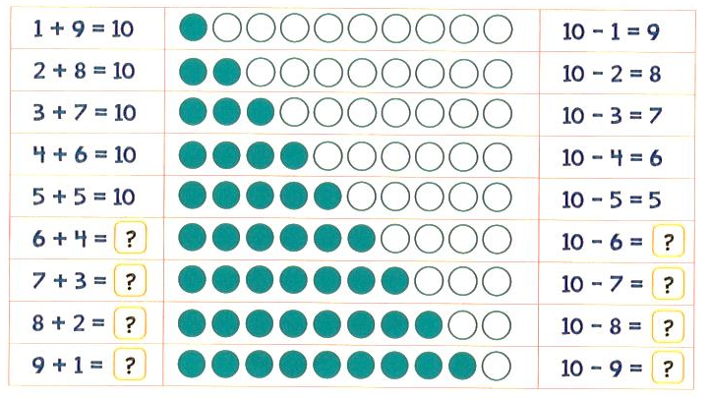
2
Số ?
10
4
10
3
10
2
10
1

Slide 5
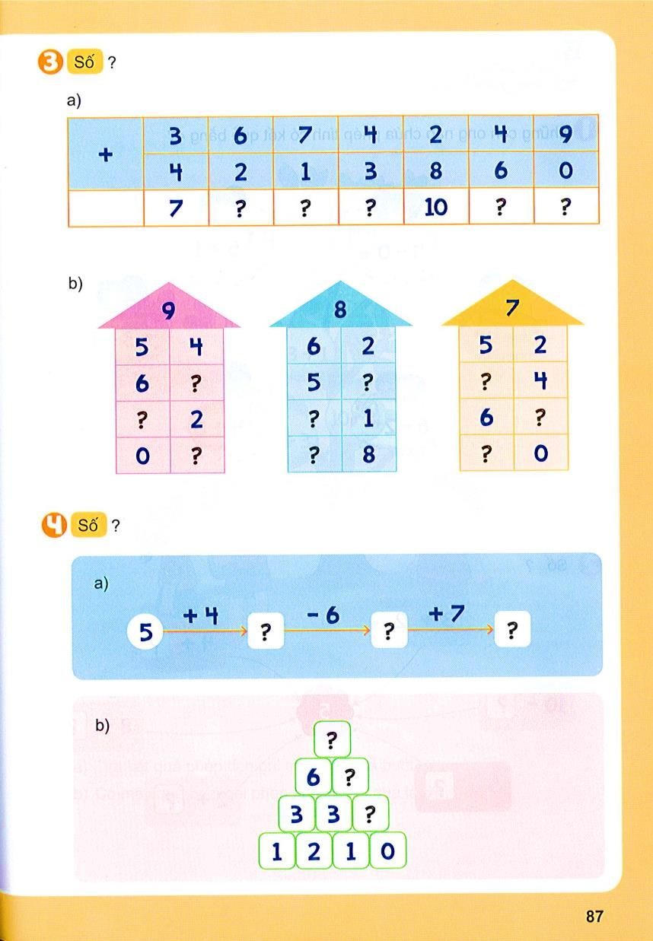
3
Số ?
a)
8
8
7
10
9

Slide 6
3
Số ?
b)
3
3
3
7
7
1
0
7
9

Slide 7
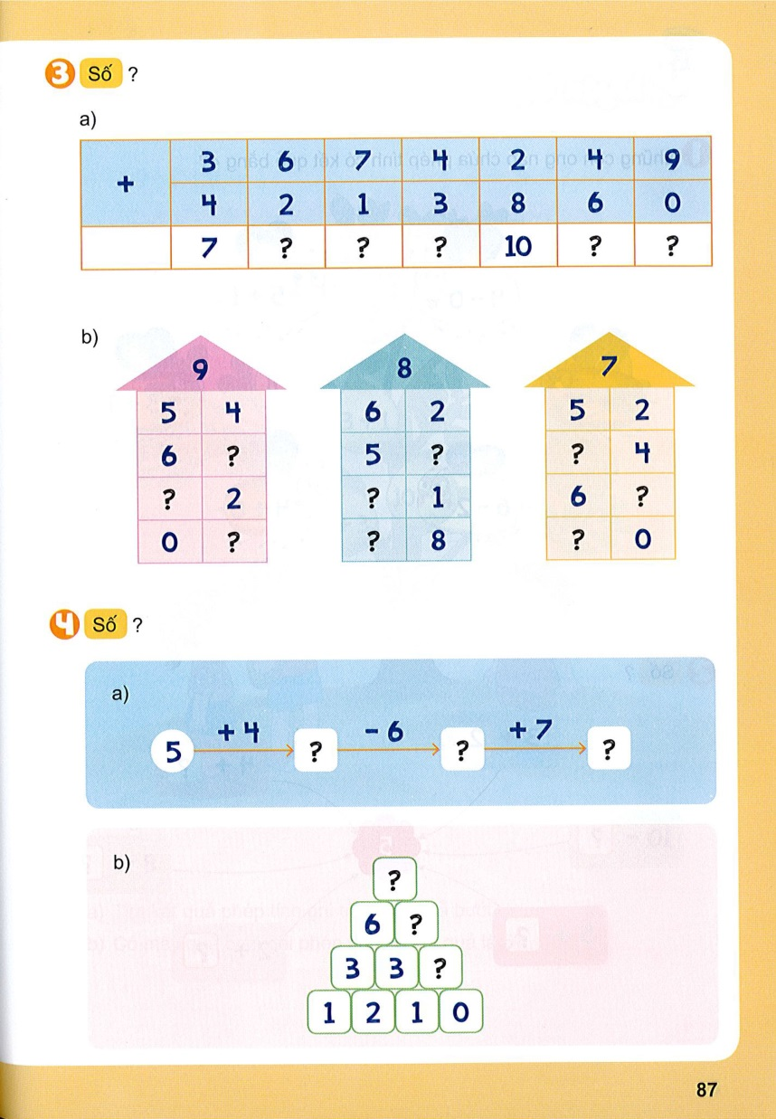
4
Số ?

